Slide 1


Túi mù bí ẩn

Slide 2


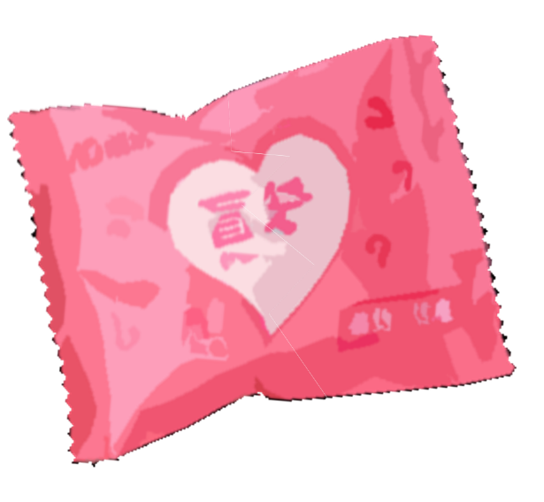
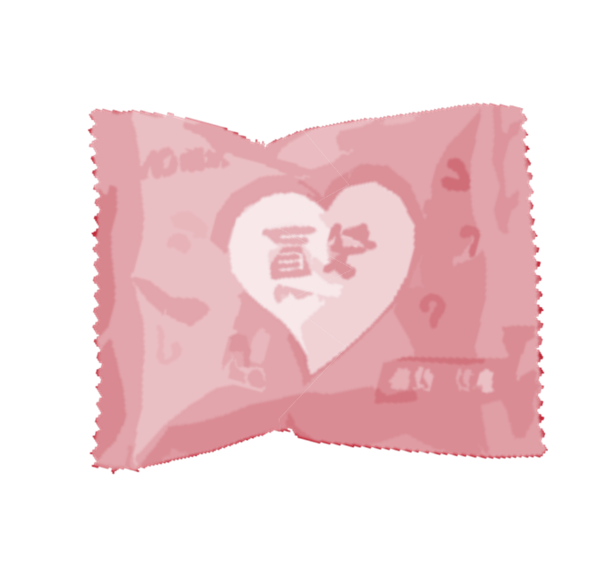
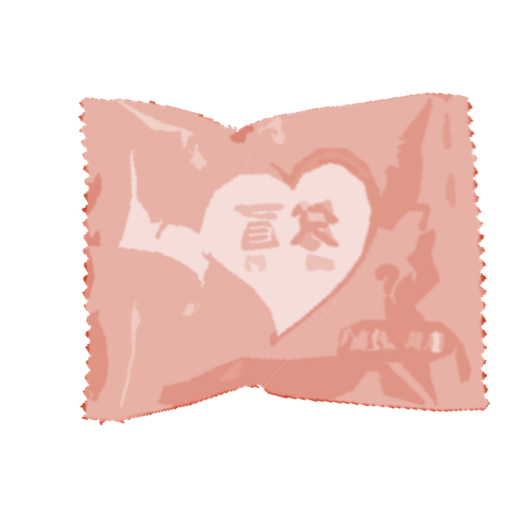

Slide 3

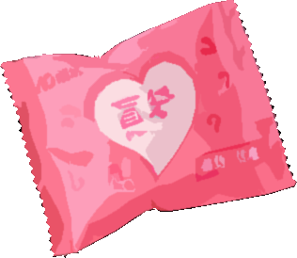
1

Slide 4

Ngày xưa trên Trái đất có những mùa nào?

Slide 5
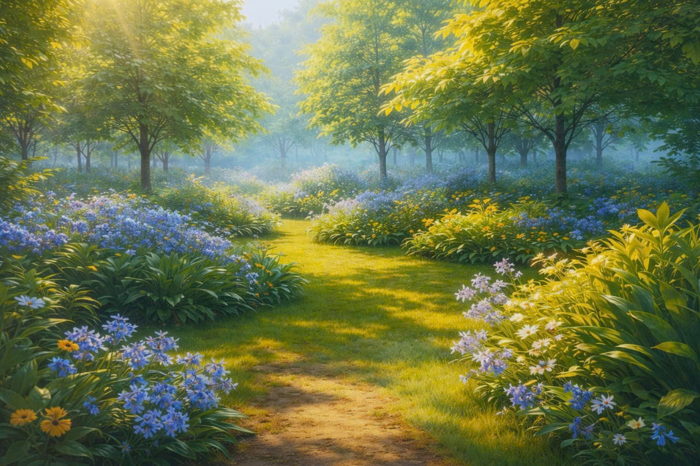
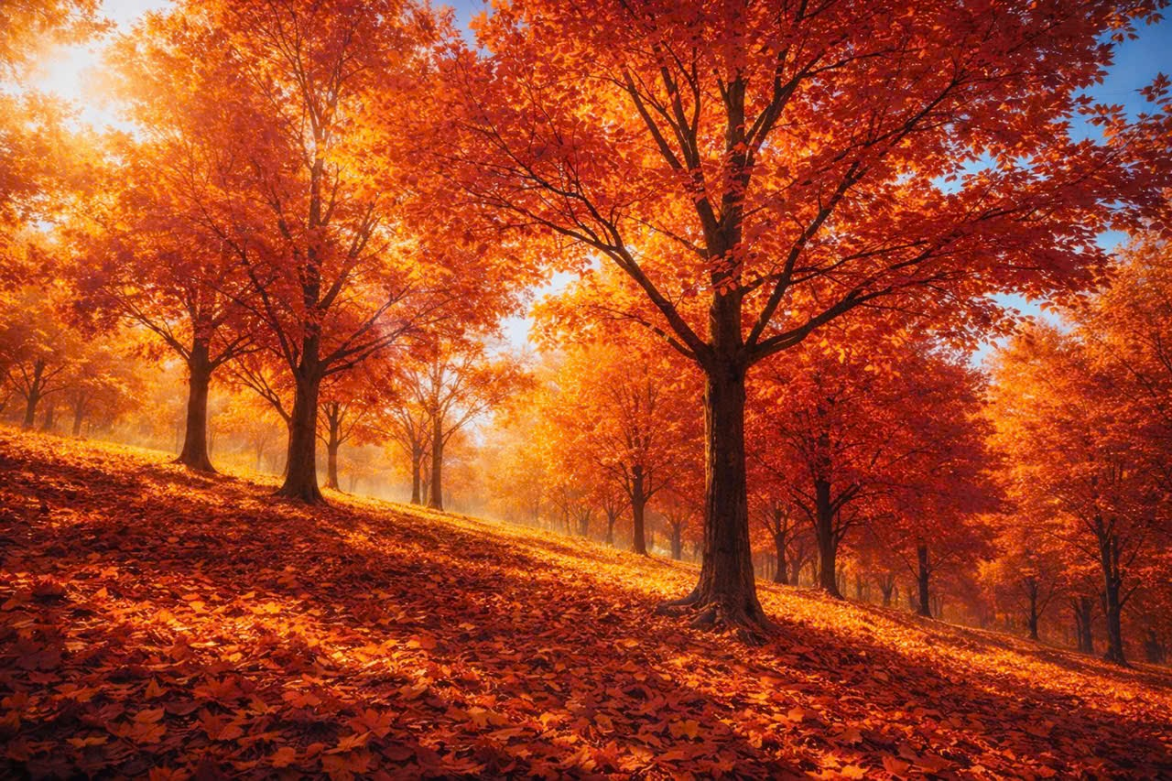
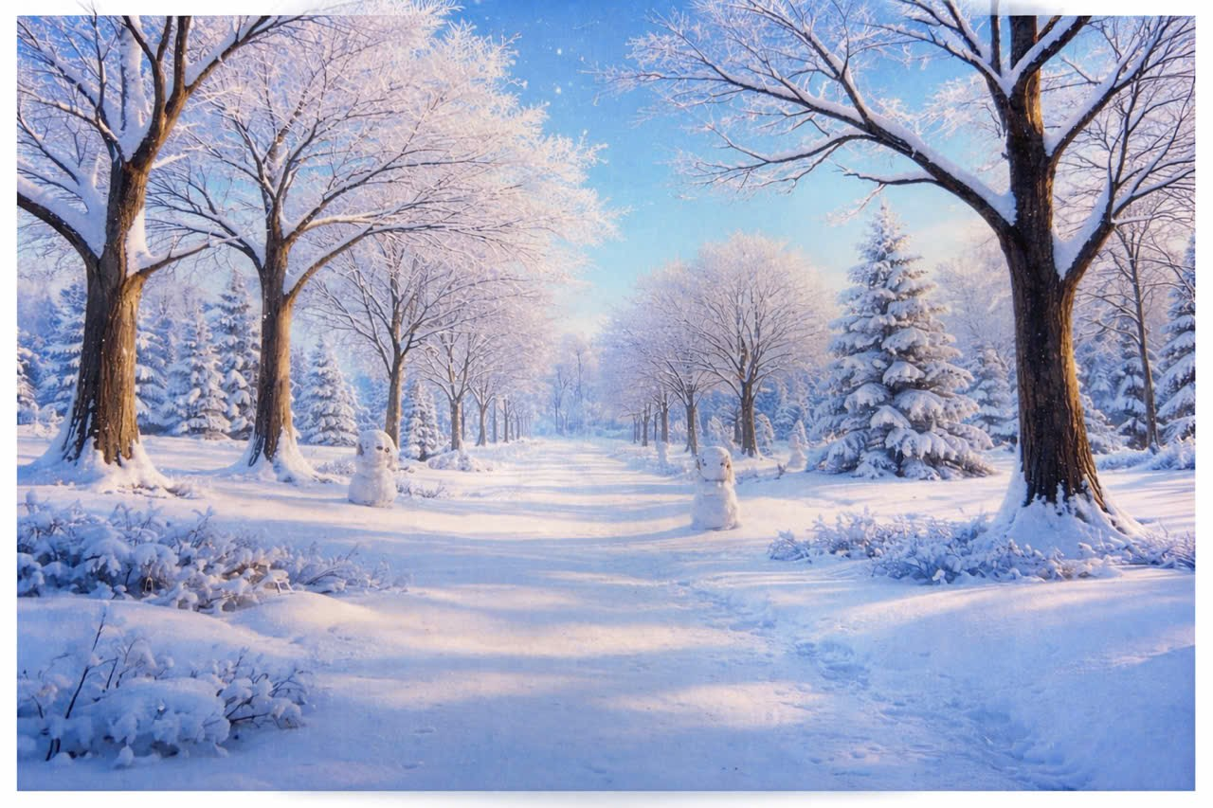

Slide 6
2

Slide 7
Các con cùng suy nghĩ xem thiếu mùa gì? Vì sao mọi người lại thích mùa xuân

Slide 8
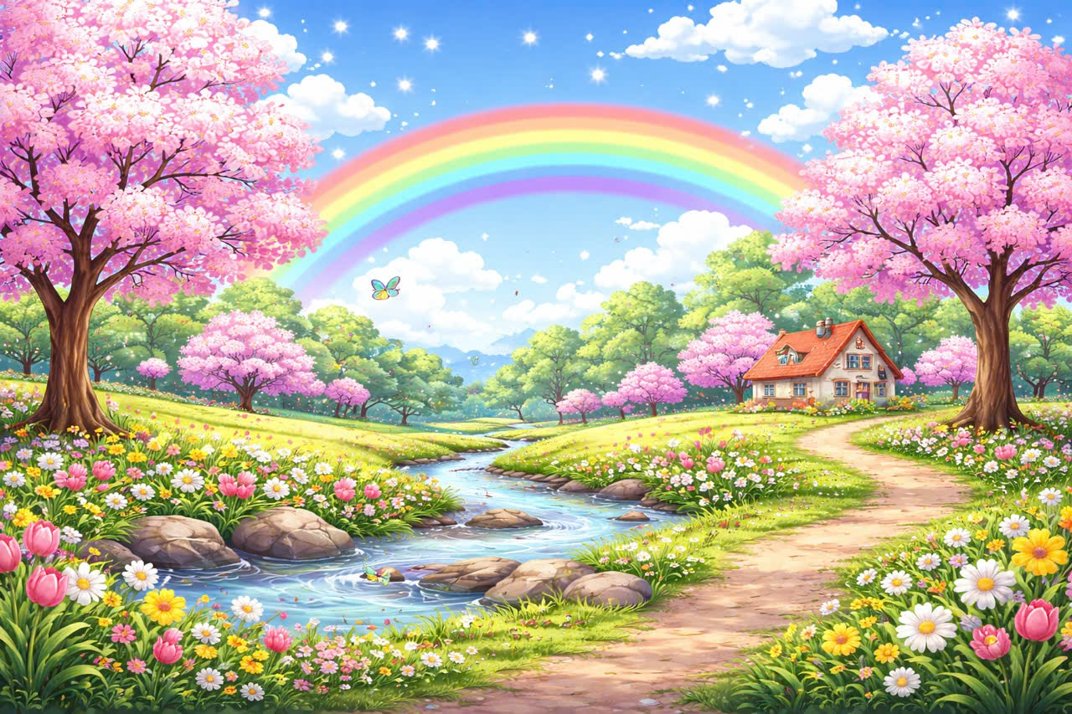

Slide 9
3

Slide 10
Thỏ con thấy mẹ bị ốm nên đã nghĩ ra cách gì? Thỏ đã bàn với ai để tạo ra cầu vồng

Slide 11
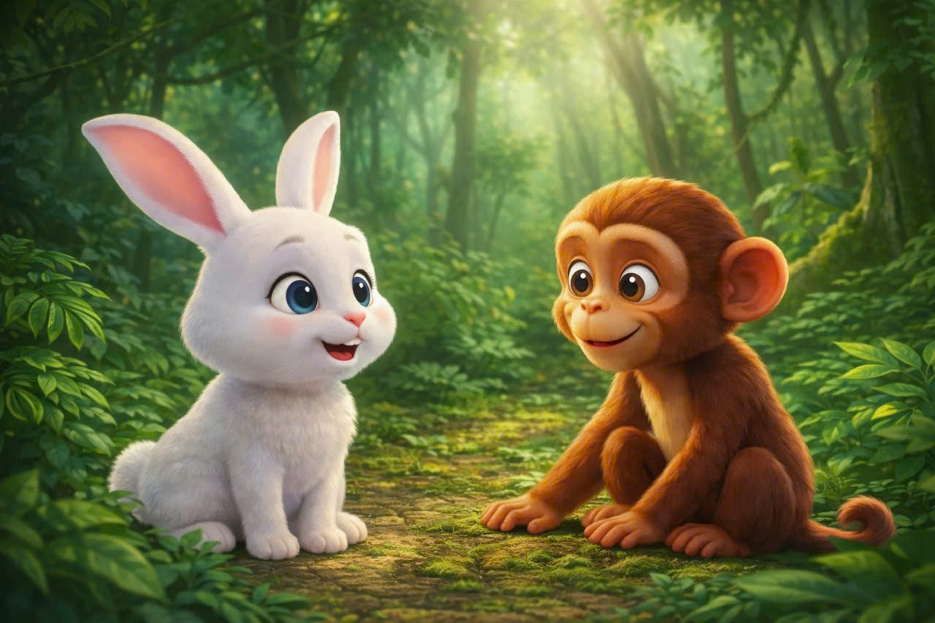

Slide 12
4

Slide 13
Các vật trong rừng đã giúp Thỏ con như thế nào?

Slide 14
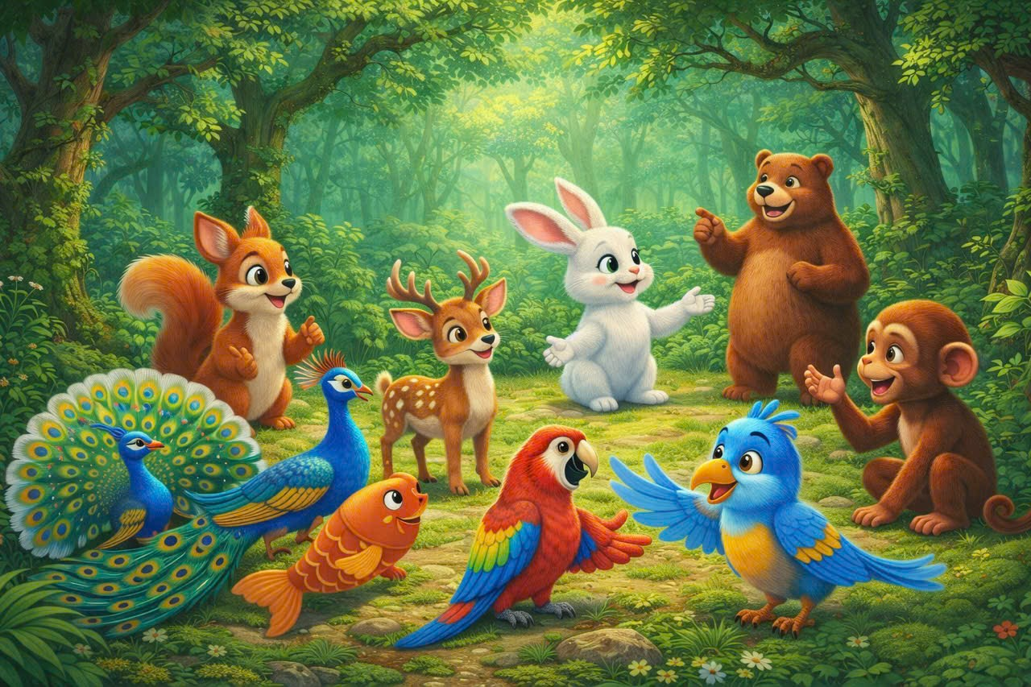

Slide 15
5

Slide 16
Thỏ con đã đi đến đâu để mời các loài hoa cùng nở?

Slide 17
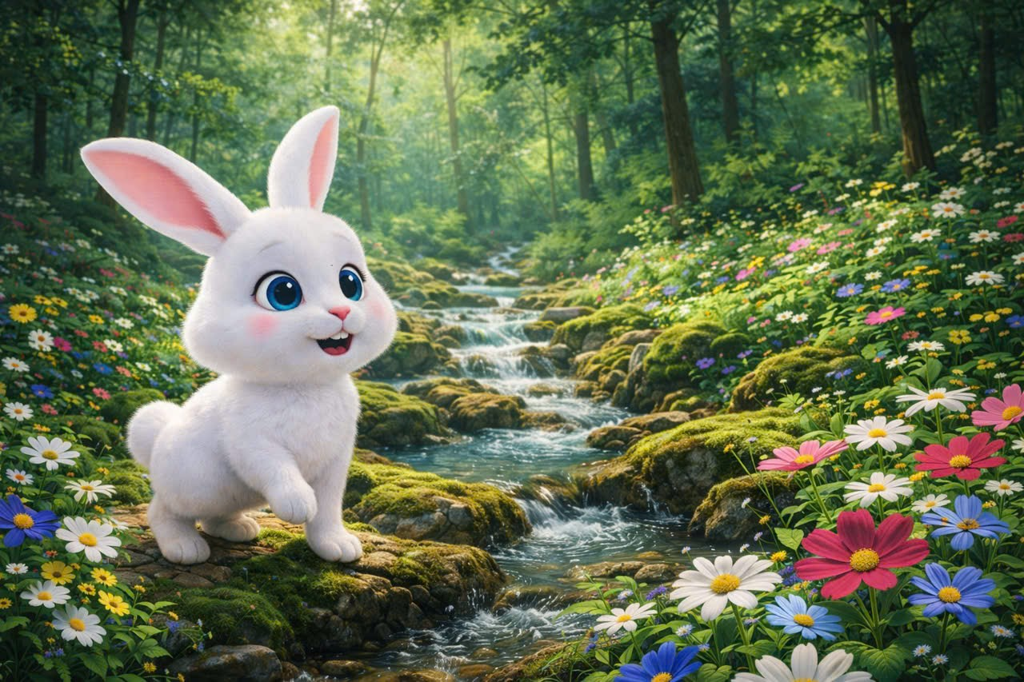

Slide 18
6

Slide 19
Cuối cùng điều gì đã xảy ra khi cầu vồng xuất hiện?

Slide 20
